Slide 1
克鲁斯卡尔(Kruskal)算法

Slide 2
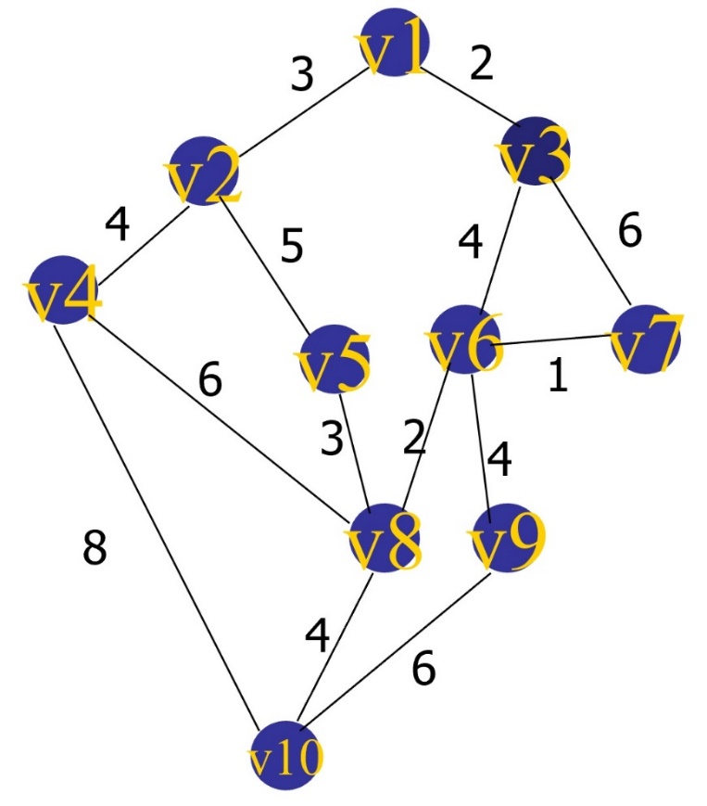

Slide 10
WPL=27

Slide 11
普里姆(Prim)算法

Slide 20
WPL=27

